Slide 1
SM-U1-5 土壤強度｜觀念講義・拼圖一
真參數只有一組
水不承剪，所以抗剪強度只聽有效應力；φ_{u}、φ_{cu} 是試驗條件的產物，(c′, φ′) 才是土的性質
機制
有效應力控制一切
路徑
K_{f} 線與 φ_{cu} 的真面目
解題
三條破壞式＋相減法
兩個示範案例貫穿全篇：黏土 A（NC，φ′ = 30°，p′₀ = 100 kPa，A_{f} = 0.75）、黏土 B（OC，兩組 CD 試驗）；圖上數字全部可對帳

Slide 2
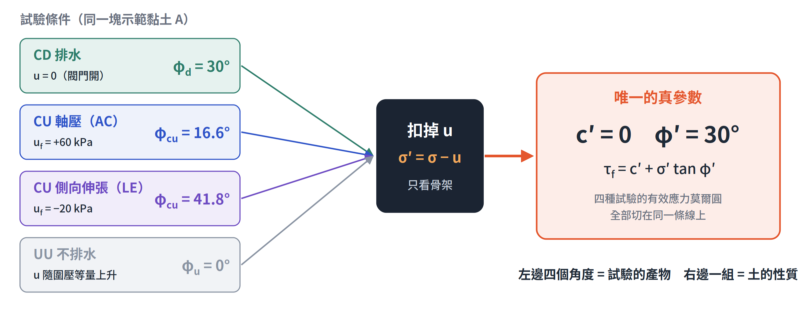
OVERVIEW · 一句話講完拼圖一
同一塊土做四種試驗，得到四個角度——扣掉孔隙水壓後只剩一組
為什麼這件事重要？
考卷會同時給你 φ_{cu}、u_{f}、Δσ_{d}，陷阱就在「拿錯角度去算」：破壞面、長期穩定、K_{f} 換算，一律要回到 φ′。
2

Slide 3
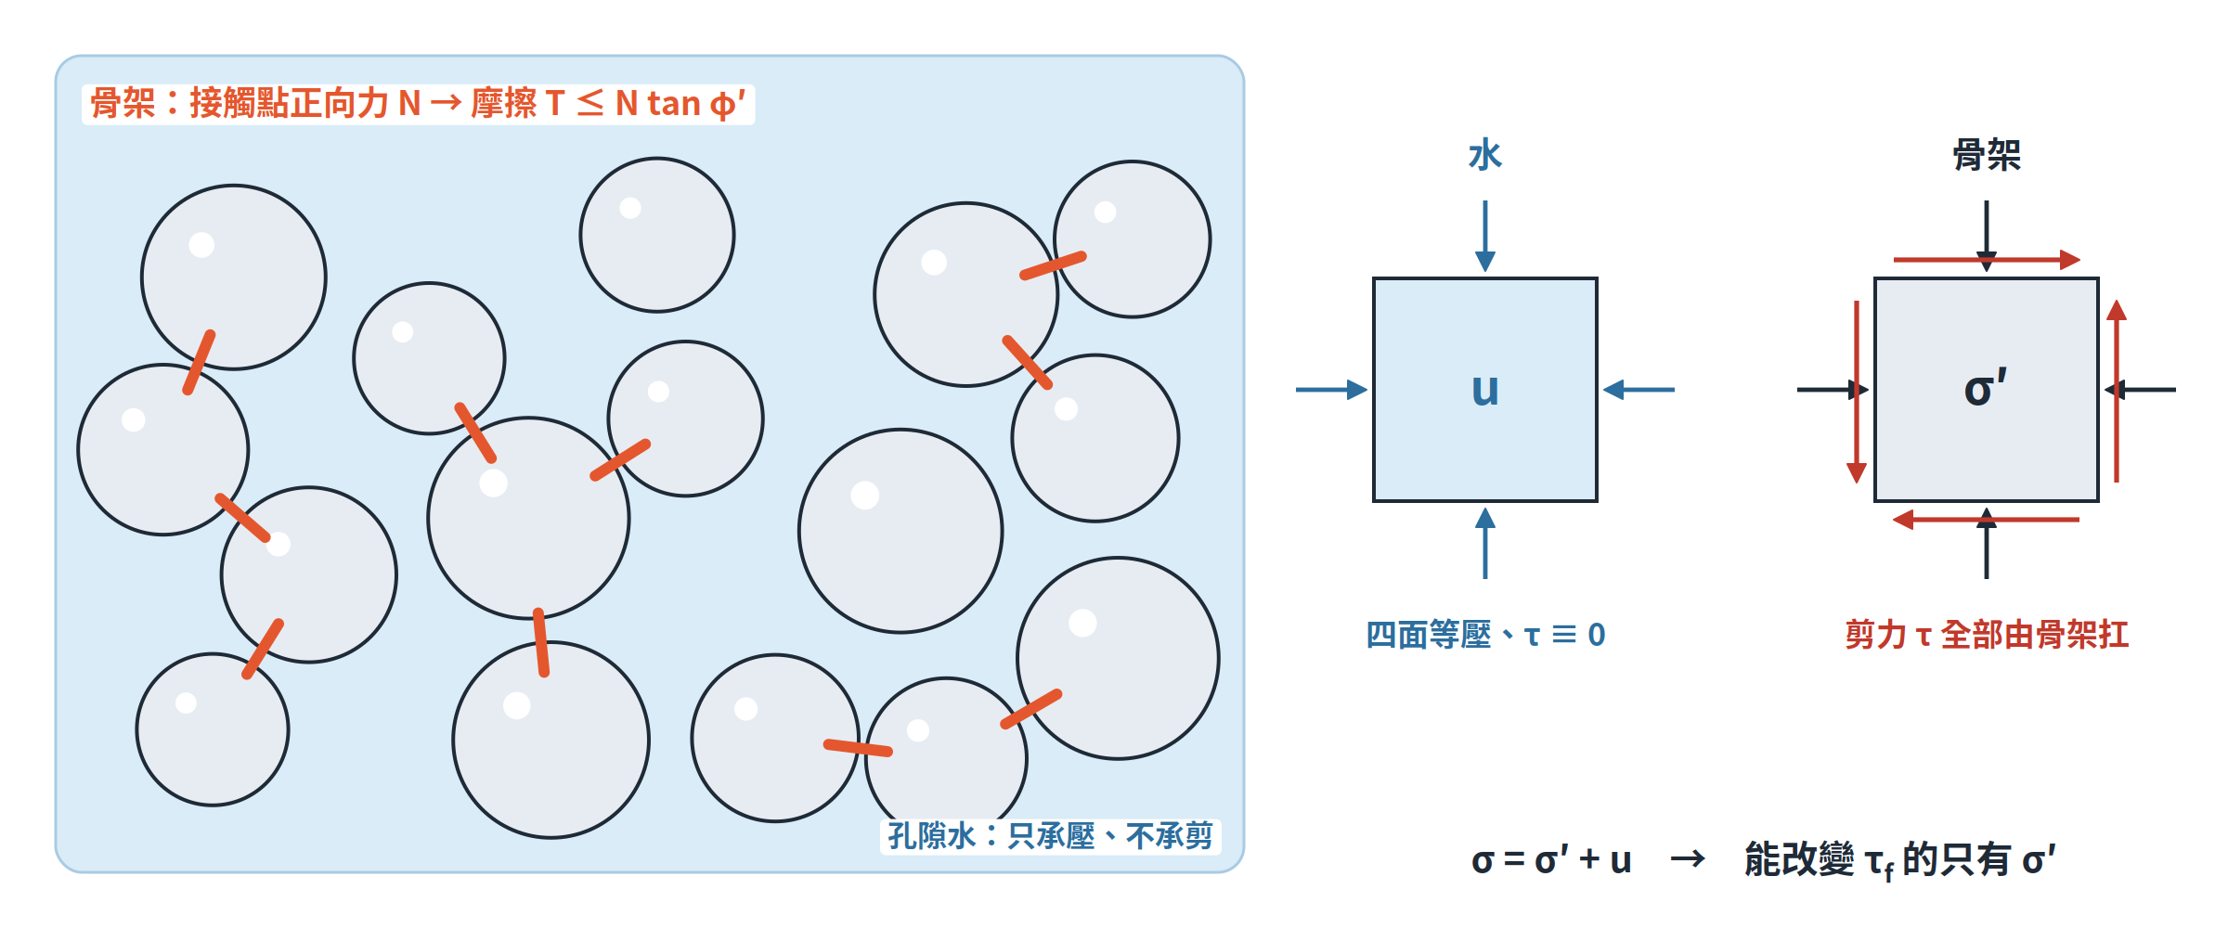
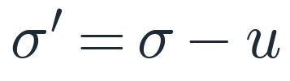
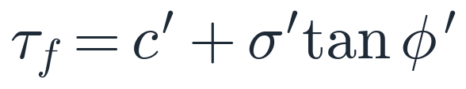
機制 ① · 微觀
剪力只能靠顆粒接觸點的摩擦傳遞，水一點也幫不上忙
有效應力原理
唯一的真破壞準則
u 是各向同性的壓力，只把顆粒「撐開」，不提供摩擦
c′、φ′ 由骨架決定，與怎麼試驗無關
3

Slide 4
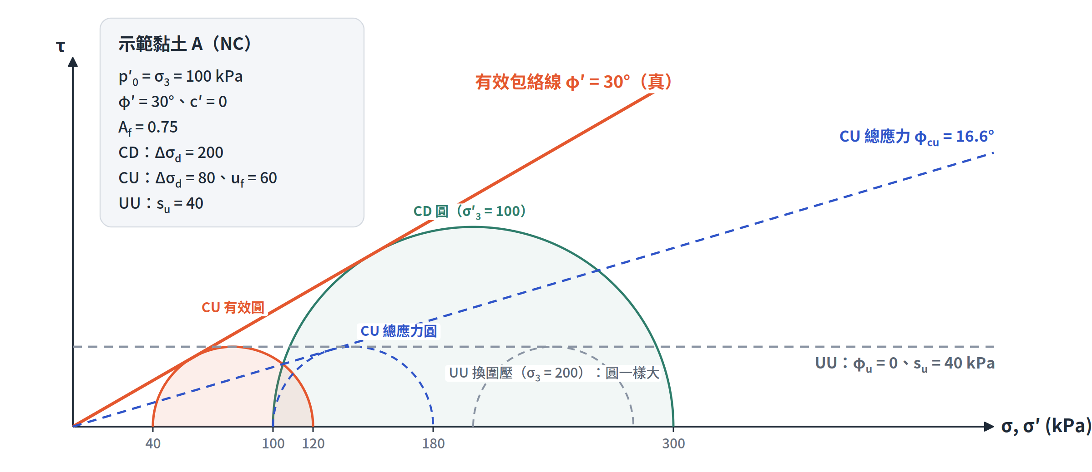
機制 ② · 巨觀
示範黏土 A：一條實線是土的性質，兩條虛線是試驗的產物
CD：σ′₃ 不變
CU：u_{f} 讓圓左移
UU：圓一樣大
σ′₁ = 3 × 100 = 300
總應力 100～180 → 有效 40～120
s_{u} = Δσ_{d} / 2 = 40 kPa
圓切在 φ′ = 30° 上
總應力連線只有 16.6°
換圍壓只是 u 等量上升
4

Slide 5
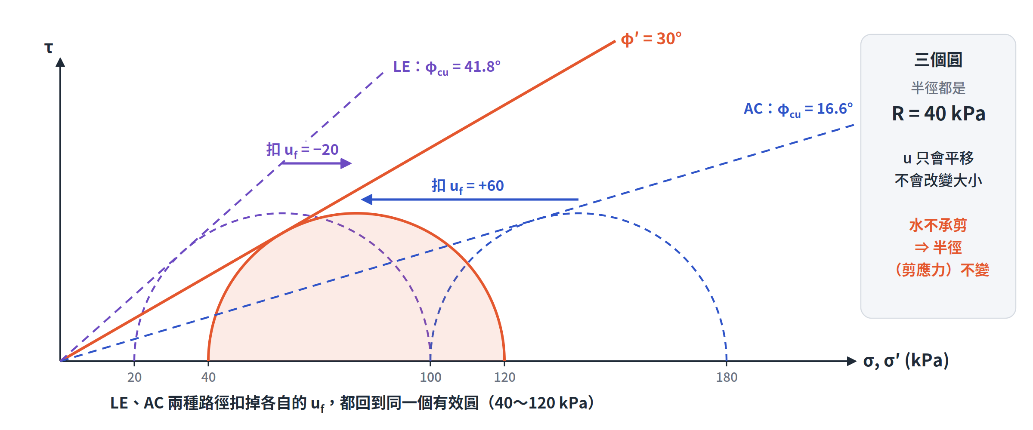
機制 ③ · 孔隙水壓的角色
u 只會把莫爾圓左右平移，永遠不會改變圓的大小
Skempton 孔壓式（飽和 B = 1）
AC：σ₃ 固定、σ₁ 加大
u_{f} = A_{f} Δσ_{d} = 0.75 × 80 = +60
正孔壓 → 圓往左推
LE：σ₁ 固定、σ₃ 減小
u_{f} = −(1 − A)Δσ₃ = −0.25 × 80 = −20
負孔壓 → 圓往右拉（假設 A 相同）
5

Slide 6
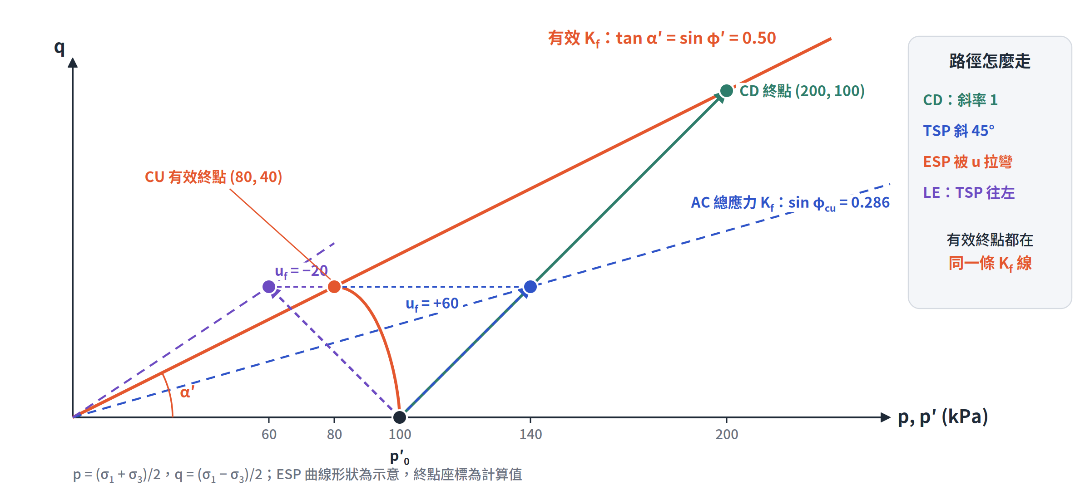
路徑 ① · p–q 圖
CD、CU 走不同的路，終點卻停在同一條有效 K_{f} 線上
φ_{cu} 只是「總應力路徑終點」和原點的連線角度：終點隨 u_{f} 左右移動，角度就跟著跳（AC 16.6°、LE 41.8°）
6

Slide 7
路徑 ② · 鐵證
同一塊土只改加載方式：φ_{cu} 差了兩倍多，φ′ 一動也不動
示範黏土 A | CU 軸壓 AC | CU 側向伸張 LE
加載方式 | σ₃ 固定，σ₁ 往上加 | σ₁ 固定，σ₃ 往下減
破壞時總應力 | σ₃ = 100、σ₁ = 180 | σ₃ = 20、σ₁ = 100
u_{f} | +60 kPa | −20 kPa
破壞時有效應力 | σ′₃ = 40、σ′₁ = 120 | σ′₃ = 40、σ′₁ = 120
φ_{cu}（總應力） | 16.6° | 41.8°
φ′（有效應力） | 30.0° | 30.0°
考古題對照：SM-2013-3
同一土樣
AC 試驗：φ_{cu} = 19.23°
LE 試驗：φ_{cu} = 31.59°
兩者的 φ′ = 28.04°
數字不同、結構完全一樣：總應力角度跟著路徑跑，有效角度不變。
為什麼兩條路回到同一個有效圓？
AC 把總應力圓往右推、正孔壓把它拉回來；LE 把總應力圓往左推、負孔壓把它拉回來。骨架「感受到」的永遠是 40～120 kPa 這個圓。
本頁示範數字假設兩種試驗的 A_{f} 相同；實際 A_{f} 會隨路徑略變，但「φ′ 不變」的結論不受影響。
7

Slide 8
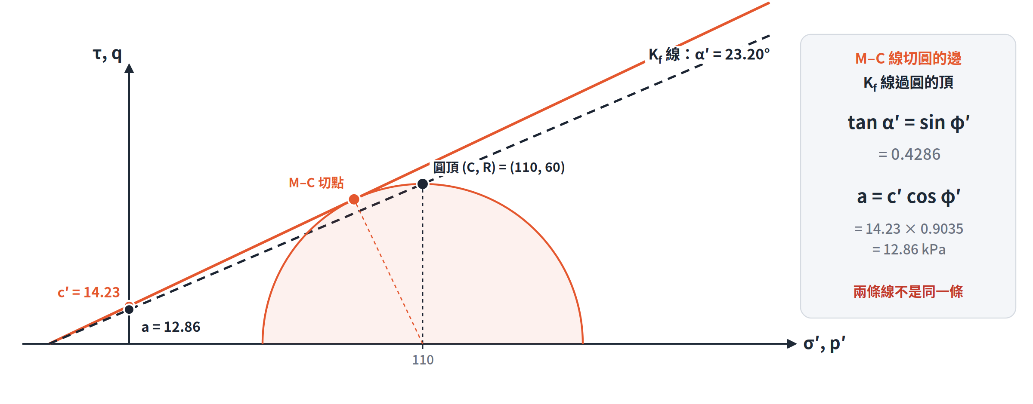
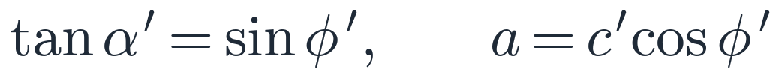
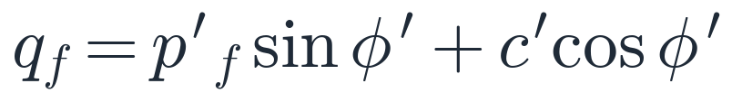
路徑 ③ · K_{f} 線換算
K_{f} 線過圓頂、M–C 線切圓邊：斜率和截距都要換算
NC 時 c′ = 0 直接退化；考題常給 K_{f} 線要你反推 c′、φ′
8

Slide 9
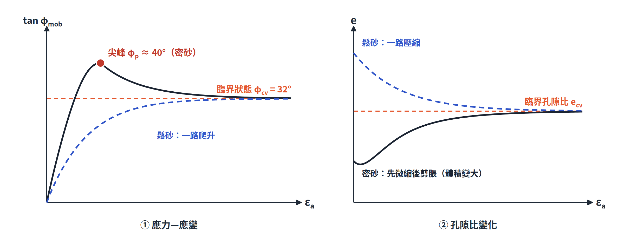
機制 ④ · 砂土的補充
密砂的尖峰是「咬合」多出來的強度，大變形後一律回到 φ_{cv}
尖峰來自咬合
臨界狀態是共同終點
與黏土的對應
密砂要剪動就得讓顆粒互相「翻越」，額外的功表現成 φ_{p}
大變形時密砂鬆開、鬆砂壓實，孔隙比收斂到 e_{cv}，強度同為 φ_{cv}
密砂 ≈ OC 黏土（剪脹、負孔壓）；鬆砂 ≈ NC 黏土（壓縮、正孔壓）
9

Slide 10
機制 ④ · 砂土的考點
同一種砂在不同密度量到不同 φ：材料常數是 φ_{cv}
考試常問：為什麼同一種砂在不同相對密度下量到不同 φ？
答：φ_{cv} 才是材料常數；φ_{p} = φ_{cv} + 剪脹貢獻，剪脹貢獻由相對密度與圍壓共同決定。
講義常簡寫為 φ_{p} = φ_{cv} + ψ（ψ 為剪脹角）；Bolton 的經驗式在平面應變下取約 0.8ψ——作答時寫「剪脹貢獻」最安全。
密度越高
圍壓越高
設計取值
咬合越緊 → 要翻越的高度越大 → 剪脹越明顯 → φ_{p} 越高
顆粒被壓住、翻越受抑制 → 剪脹變小 → φ_{p} 往 φ_{cv} 靠近
長期或大變形問題（既有滑動面、擋土牆後的鬆動區）用 φ_{cv} 較安全
和「真參數只有一組」怎麼連起來？
砂的 φ_{p} 看起來也「隨試驗變」，但變的是土的狀態（密度、圍壓），不是排水條件造成的總應力假象。狀態固定，有效應力參數仍只有一組；剪到臨界狀態時，連狀態的差別都消失，只剩 φ_{cv}。
10

Slide 11
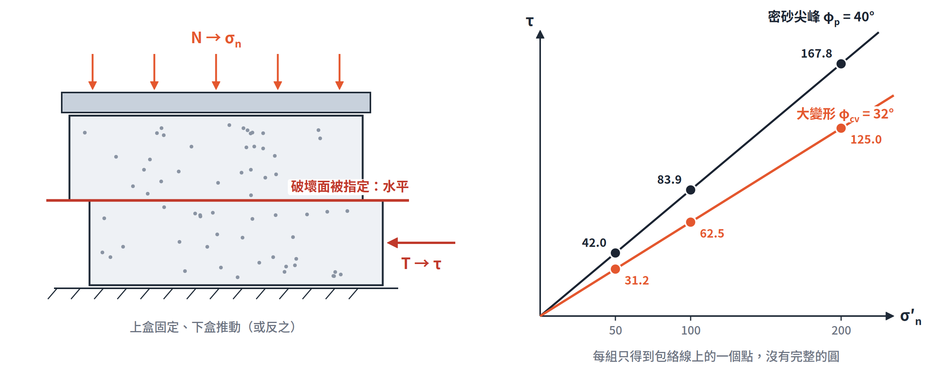
機制 ⑤ · 直剪試驗
快，但破壞面是你指定的：只能得到包絡線上的點
示範砂：σ′_{n} = 50、100、200 kPa → τ_{f} = 31.2、62.5、125.0（φ_{cv} = 32°）；密砂尖峰 42.0、83.9、167.8（φ_{p} = 40°）
直剪不能量孔壓，所以量到的一定要是排水強度（慢剪），才能直接當 c′、φ′ 用。
11

Slide 12
機制 ⑤ · 怎麼選試驗
直剪 vs 三軸：差在破壞面、排水與孔壓三件事
比較項目 | 直剪試驗 | 三軸試驗
破壞面 | 強制水平面 | 自然弱面 θ = 45° + φ′/2（示範砂 61°）
排水控制 | 靠加載速率，難嚴格控制 | 閥門＋反壓，可精確控制
量測孔隙水壓 | 不能 | 可以（CU 的關鍵）
應力狀態 | 只知破壞面上的 σ_{n}、τ | σ₁、σ₃ 完整已知
莫爾圓 | 只得到包絡線上的一個點 | 每組都能畫出完整的圓
常見用途 | 砂土 φ′、殘餘強度 φ_{r} | 黏土 UU／CU／CD 全系列
三個容易被問倒的點
破壞面不自由
殘餘強度的利器
不能做 UU
結果偏向那個水平面的強度；土若有明顯異向性，φ′ 會偏高或偏低。
反覆剪（reversal）可量到殘餘摩擦角 φ_{r}，是既有滑動面分析的必要參數。
無法封閉排水、也量不到 u；飽和黏土的不排水強度要靠三軸或現地試驗。
12

Slide 13
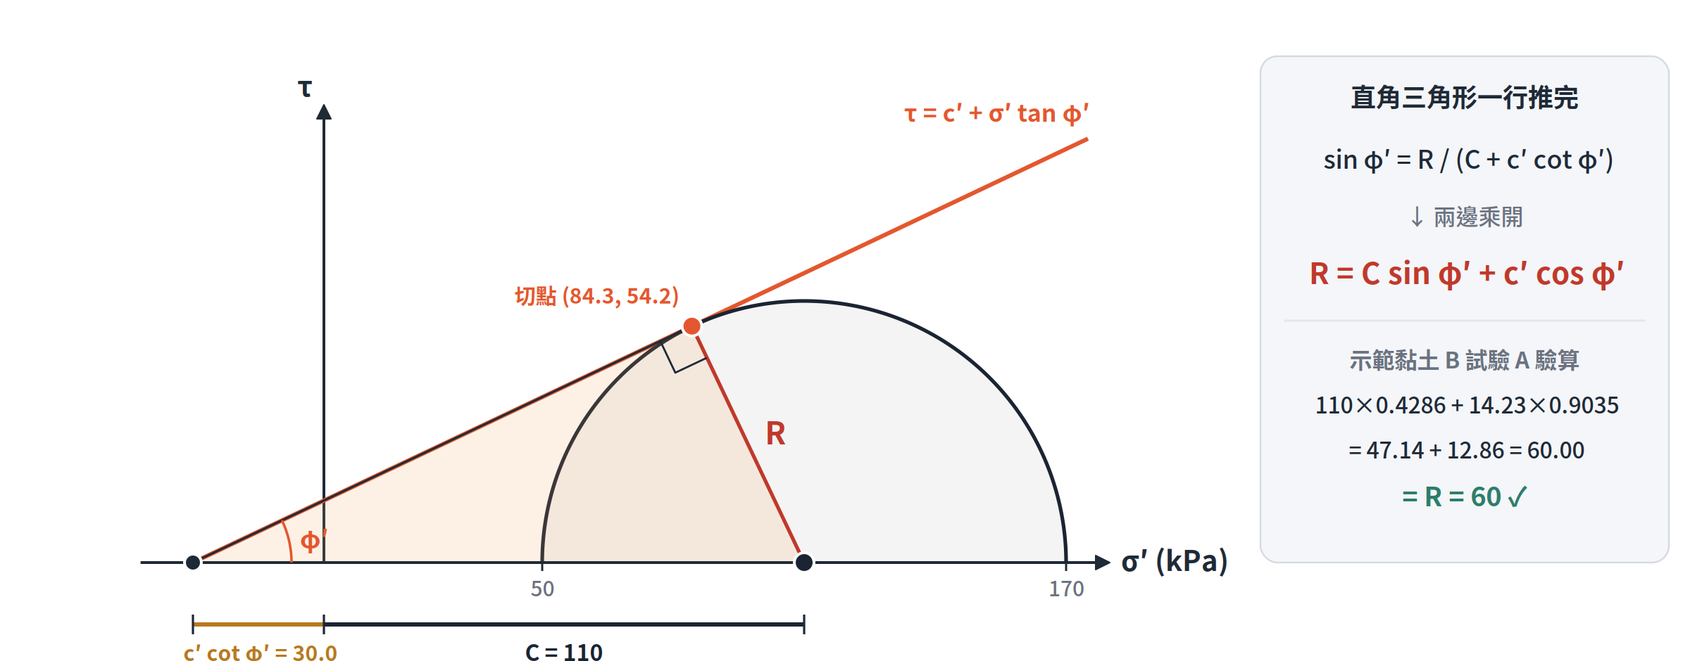
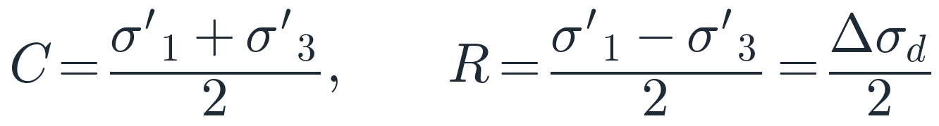
解題 ① · 幾何基礎
所有破壞條件式都來自同一個直角三角形
示範黏土 B 試驗 A：σ′₃ = 50、σ′₁ = 170 → C = 110、R = 60
13

Slide 14
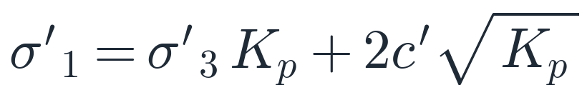
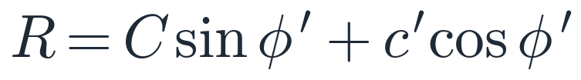
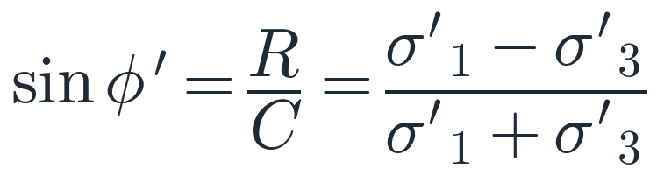
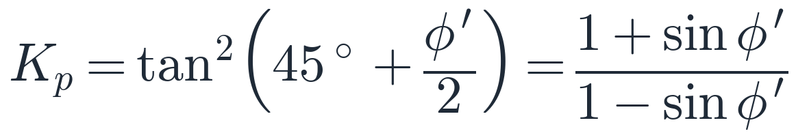
解題 ② · 三條破壞條件式
同一件事的三種寫法：看題目給什麼，挑最短的那條
① 萬能式（最常用）
黏土 B：50 × 2.50 + 2 × 14.23 × 1.5811 = 170 ✓
給 σ′₃ 求 σ′₁、或兩組試驗聯立
② 幾何式
黏土 B：110 sin φ′ + 14.23 cos φ′ = 60.00 = R ✓
已知圓心 C、半徑 R 時最快
③ NC 專用（c′ = 0）
黏土 A：sin φ′ = 40 / 80 = 0.5 → φ′ = 30° ✓
包絡線過原點 → 直角三角形斜邊就是 C
被動土壓係數
①式就是把「σ′₁ 與 σ′₃ 的比例」寫成 K_{p}；③式是 ①式在 c′ = 0 時的特例。
14

Slide 15
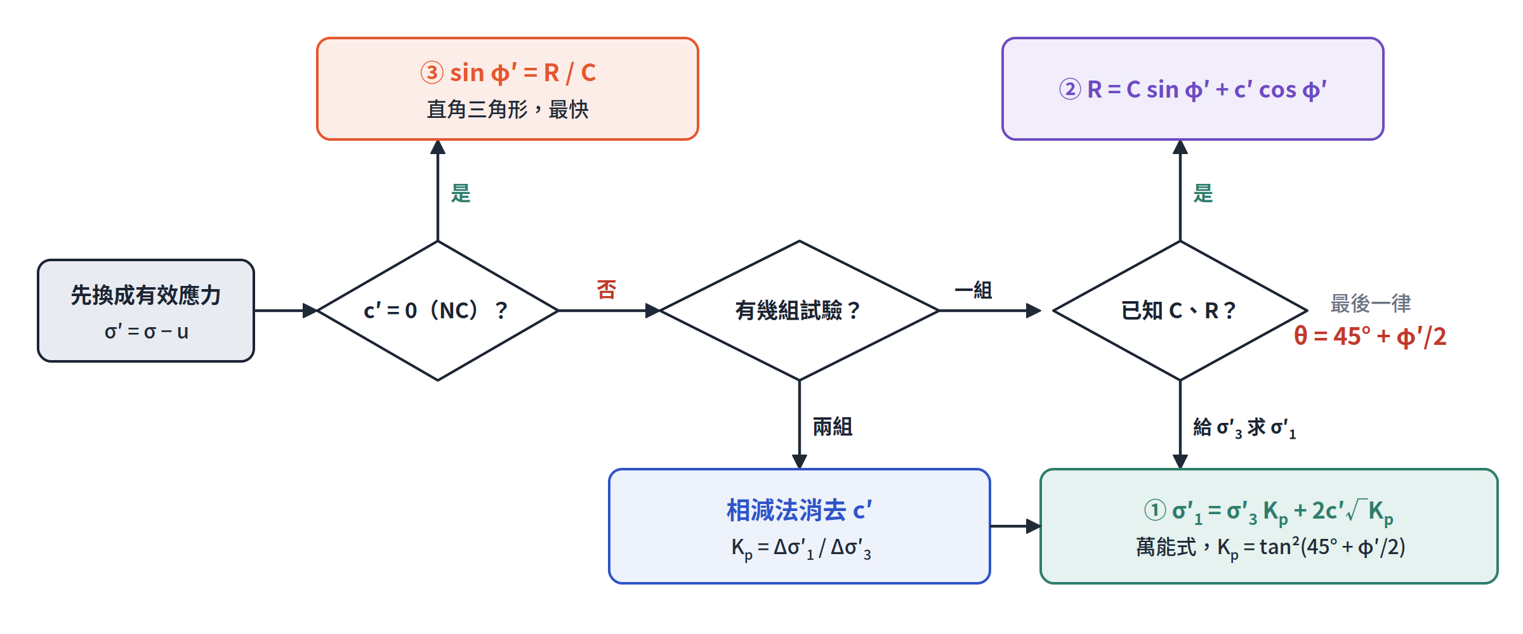
解題 ③ · 考場選式流程
先換有效應力，再問兩個問題：c′ 是不是 0？有幾組試驗？
所有路徑的起點都是「扣 u」：題目給的是總應力時，先算 σ′ = σ − u_{f} 再進流程。
15

Slide 16
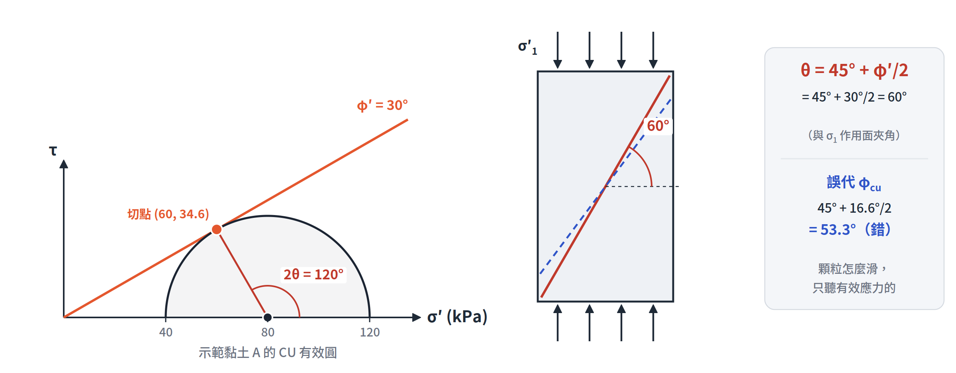
解題 ④ · 破壞面角度
黃金鐵律：θ = 45° + φ′/2，絕對不能代 φ_{cu} 或 φ_{u}
圓心到切點的連線與 σ′ 軸夾 2θ；示範黏土 A 若誤代 φ_{cu} = 16.6°，會把 60° 的破壞面算成 53.3°。
16

Slide 17
解題 ⑤ · 技巧 A
保留 K_{p}、√K_{p} 當主線，不要先轉成角度再轉回來
✓ 主線保留 K_{p}
K_{p} = 2.50，√K_{p} = 1.5811
c′ = (170 − 50 × 2.50) / (2 × 1.5811) = 14.23
預測試驗 B：σ′₁ = 150 × 2.50 + 2 × 14.23 × 1.5811
= 420.0 kPa（與實測 420 完全吻合）
✗ 先轉角度、四捨五入再轉回
φ′ = 25.38° → 取 25° → K_{p} = 2.4639
c′ = (170 − 50 × 2.4639) / (2√K_{p}) = 14.91
預測試驗 B：σ′₁ = 416.4 kPa
少了 3.6 kPa（0.9%），c′ 也偏了 4.8%
為什麼有效？
K_{p} 是從試驗數據直接相除得到的「精確值」；轉成角度要經過反三角函數，再四捨五入一次，誤差就被 K_{p} 放大回來。題目最後才問 φ′ 時，再從 sin φ′ = (K_{p} − 1)/(K_{p} + 1) 一次算出即可。
17

Slide 18
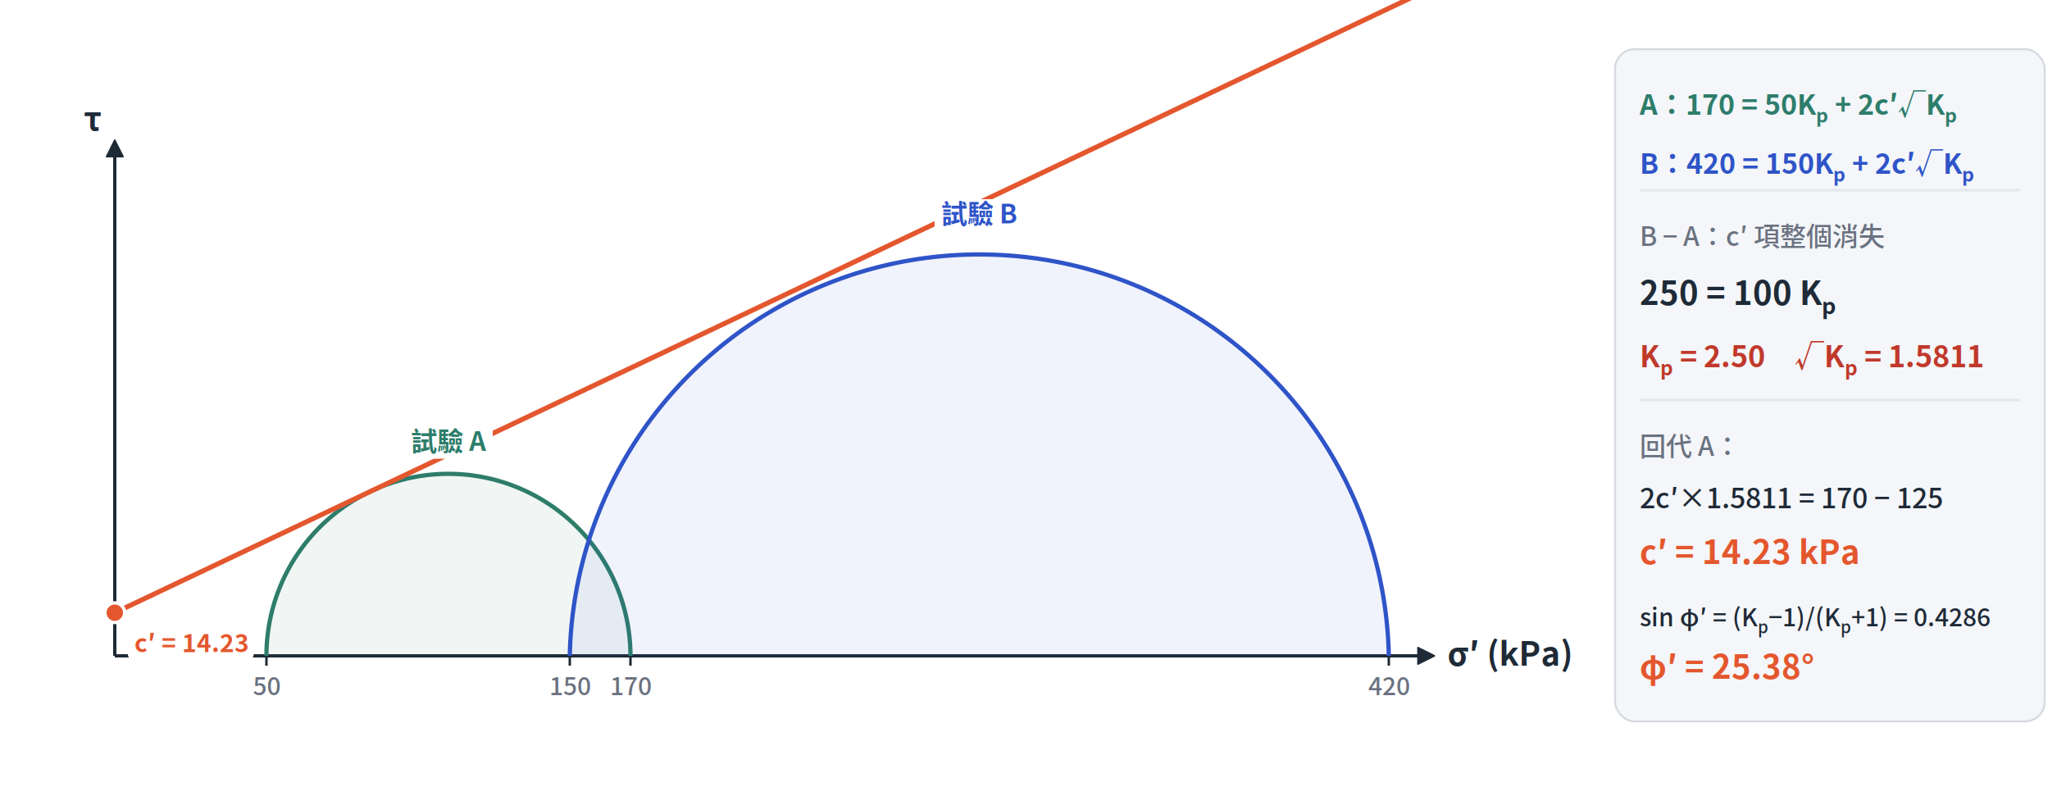
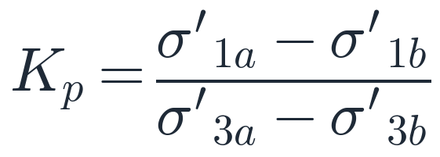
解題 ⑥ · 技巧 B：相減法
兩組試驗的 ①式直接相減，c′ 項整個消失，一步得到 K_{p}
示範黏土 B：K_{p} = (420 − 170) / (150 − 50) = 2.50；破壞面 θ = 45° + 25.38°/2 = 57.7°
18

Slide 19
MISTAKES · 四大高頻陷阱
每一個都用示範土量化給你看
陷阱 1
陷阱 2
Δσ_{d} 當成 σ₁
破壞面代錯角度
示範黏土 A 的 CU：Δσ_{d} = 80，σ₁ = 100 + 80 = 180；把 80 當 σ₁ 會連圓都畫錯
給了 φ_{cu} = 16.6° 要先扣 u_{f} 求 φ′ = 30°；θ 應為 60°，不是 53.3°
陷阱 3
陷阱 4
OC 土用比例法
K_{f} 線斜率當 φ′
黏土 B 各組單算 sin φ = R/C：33.1°、28.3°，真值 25.38°——c′ ≠ 0 圓不相似
α′ = 26.6° 不是 φ′；要用 sin φ′ = tan α′ 換回 30°，截距 a 也要除以 cos φ′
19

Slide 20
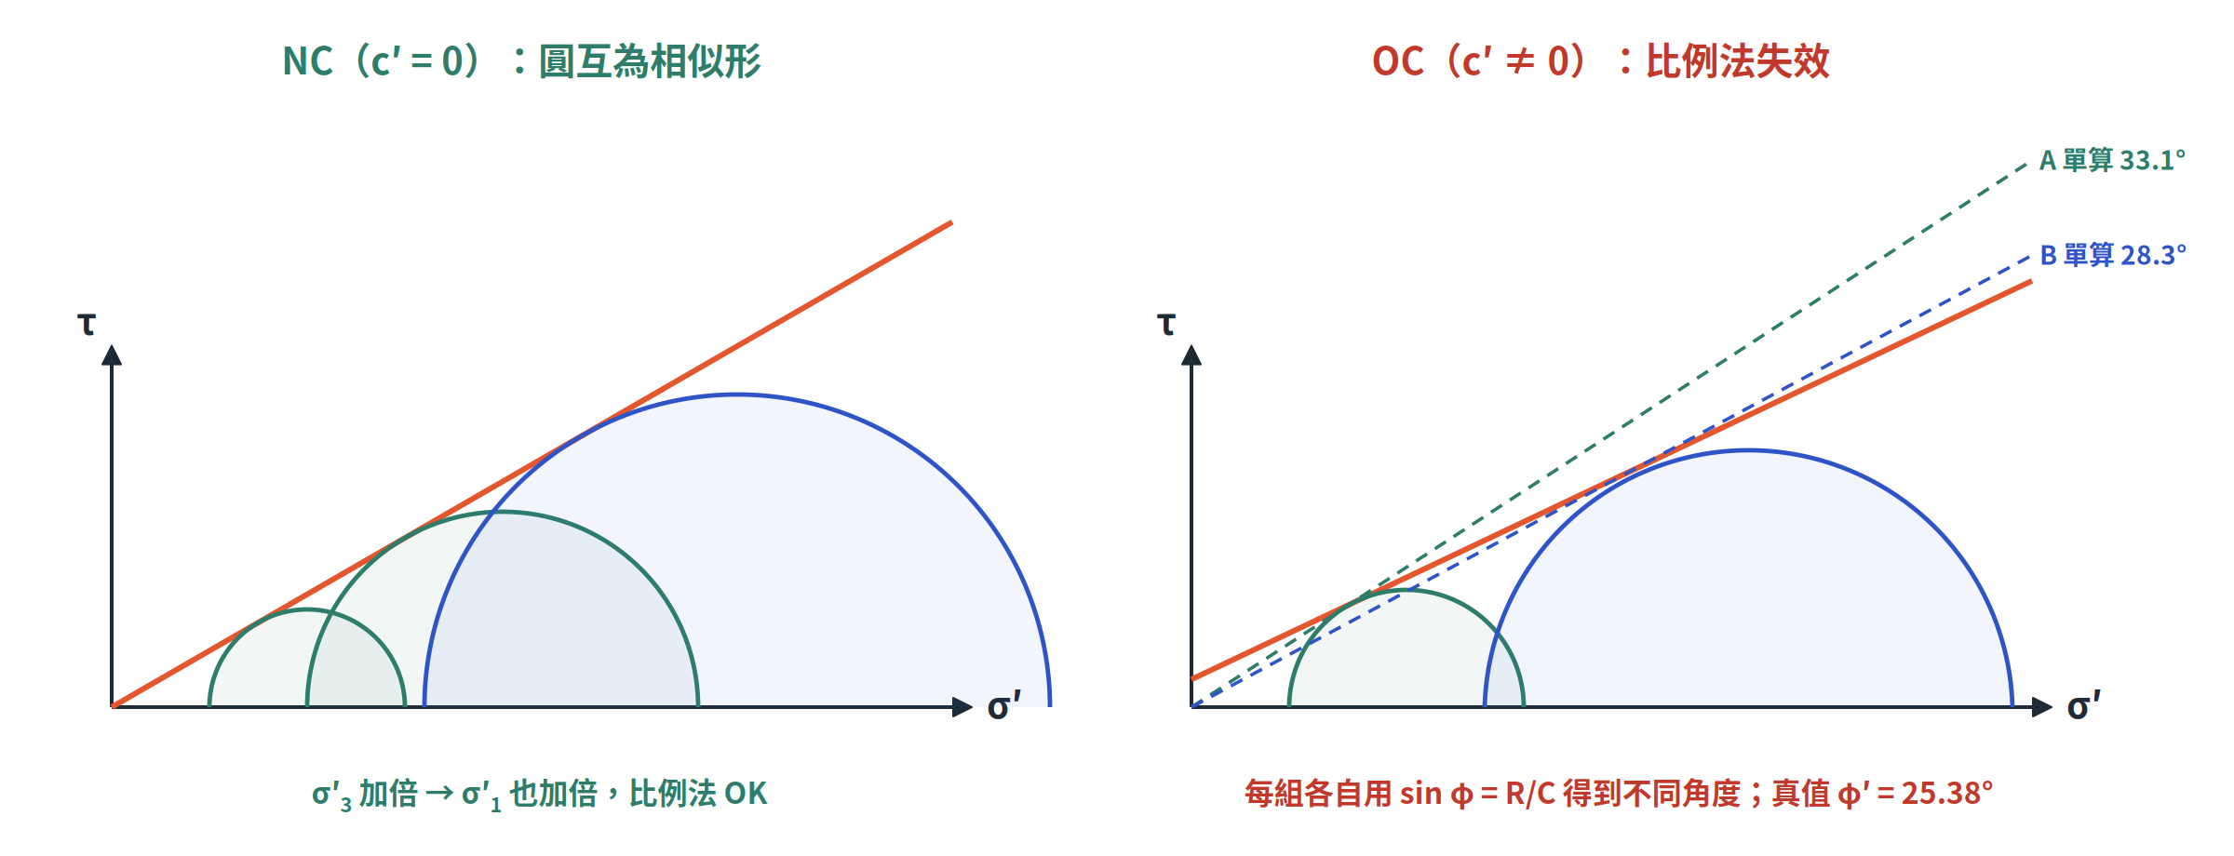
陷阱 3 · 圖解
只有包絡線過原點，莫爾圓才互為相似形
NC 黏土：σ′₃ 加倍，σ′₁ 就加倍（比值固定 = K_{p}）。OC 黏土多了 2c′√K_{p} 這個常數項，比值隨圍壓改變，只能用兩組聯立。
20

Slide 21
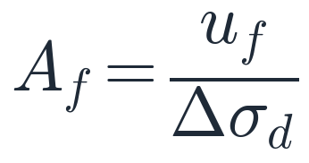
CHECK · 算完 30 秒自我檢查
兩個驗算：切點要落在包絡線上、A_{f} 要落在合理區間
檢查 1：切點應力
檢查 2：回推孔壓參數
黏土 B 試驗 A：σ′_{ff} = 110 − 60 × 0.4286 = 84.29
τ_{ff} = 60 × 0.9035 = 54.21
c′ + σ′_{ff} tan φ′ = 14.23 + 84.29 × 0.4743 = 54.21 ✓
兩邊不相等 → c′ 或 φ′ 算錯了
黏土 A：A_{f} = 60 / 80 = 0.75 ✓
NC 黏土：A_{f} ≈ 0.5～1.0（剪縮、正孔壓）
OC 黏土：A_{f} 小，重壓密可為負（剪脹、負孔壓）
NC 題目算出負的 A_{f} → 多半是 u_{f} 正負號或 Δσ_{d} 用錯
順手再驗第三件事：破壞面角度
θ 一定大於 45°、而且用 φ′ 算：黏土 A 60°、黏土 B 57.7°、示範砂 61°。算出小於 45° 或和 φ_{cu} 有關，就是代錯了。
21

Slide 22
重點回顧
1
水不承剪 → 抗剪強度只由 σ′ 控制，一種土只有一組 (c′, φ′)
2
u 只平移莫爾圓：φ_{cu} 隨路徑跳動（AC 16.6°、LE 41.8°），φ′ 固定 30°
3
K_{f} 線 ≠ M–C 線：tan α′ = sin φ′、a = c′ cos φ′；砂的材料常數是 φ_{cv}
4
三條破壞式挑最短；兩組試驗用相減法；K_{p} 保留到最後
5
θ = 45° + φ′/2；OC 不可用比例法；算完驗切點與 A_{f}
下一步：拿「相減法」實際解一題 OC 黏土的兩組 CD 試驗考題

